Slide 1
CMS

Slide 2
CMS
Система управління контентом (Content Management System, CMS) – це програмне забезпечення, яке дозволяє користувачам створювати, редагувати, публікувати та управляти контентом вебсайтів без необхідності в детальних знаннях програмування.
Основна мета CMS – спростити процес створення і підтримки веб-ресурсів, надаючи інтуїтивно зрозумілий інтерфейс для взаємодії з вмістом.

Slide 3
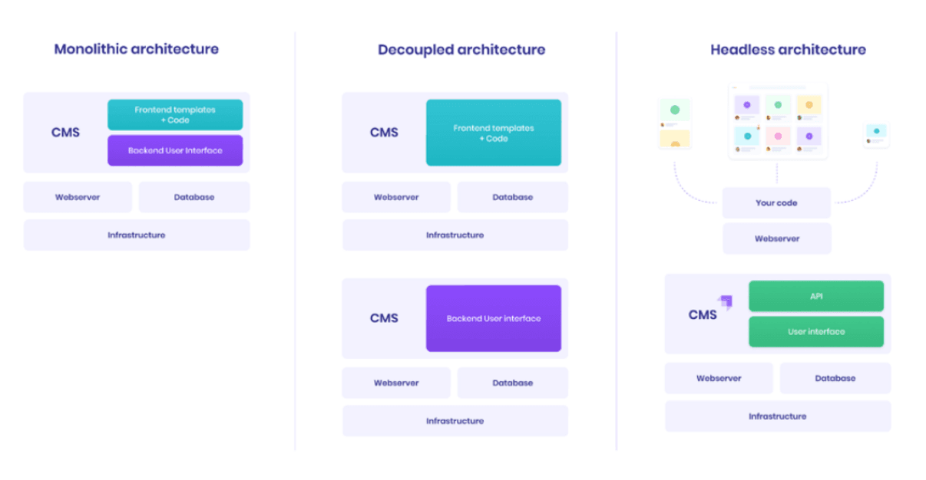
Основні компоненти CMS

Slide 4
Модульність та розширюваність CMS
Сучасні CMS підтримують модульну архітектуру, що дозволяє розширювати функціонал без необхідності змінювати основний код системи. Це досягається за допомогою модулів або плагінів, які можна підключати для додавання нових можливостей. Наприклад, плагін для SEO-оптимізації, система коментарів, або інструменти для аналітики.
Переваги модульної архітектури CMS:
Спрощена інтеграція нових функцій
Легка адаптація системи під конкретні потреби бізнесу
Можливість кастомізації без порушення основної структури системи

Slide 5
Плагіни та теми
Плагіни – це додаткові компоненти, які додають нові функції або розширюють наявні можливості CMS. Наприклад, для WordPress існують тисячі плагінів, що дозволяють додавати контактні форми, галереї зображень, e-commerce функції та інші корисні інструменти.
Теми – це набори файлів, які визначають зовнішній вигляд вебсайту. Теми дозволяють змінювати дизайн та структуру сторінок без необхідності втручання в базовий код системи. Для кожної CMS існує велика кількість безкоштовних і платних тем, що допомагають адаптувати сайт під вимоги конкретного проєкту.

Slide 6
Типи CMS
SaaS CMS (Software as a Service)
Переваги: простота використання, швидке впровадження, масштабованість
Недоліки: обмежена кастомізація, відсутність доступу до серверу, залежність від провайдера
Open-source CMS
Переваги: повна кастомізація, велика кількість плагінів, відсутність плати
Недоліки: необхідність технічних знань для налаштування та підтримки, відповідальність за безпеку та оновлення

Slide 7
Функціональні можливості сучасних CMS
Основною функцією будь-якої CMS є управління контентом. Це включає створення, редагування, публікацію та організацію матеріалів.
Особливості управління контентом в CMS:
WYSIWYG-редактори (What You See Is What You Get)
Створення чернеток і попередній перегляд перед публікацією.
Автоматична організація контенту за допомогою категорій, тегів і таксономій.

Slide 8
Мультимовність та SEO-оптимізація
Можливості для SEO-оптимізації в CMS:
Додавання метаданих (теги заголовків, мета-описи).
Налаштування URL для зручного читання та індексації.
Інтеграція з Google Analytics і іншими інструментами для відстеження трафіку.
Підтримка створення XML-карт сайтів та автоматичне оновлення.

Slide 9
Інтеграція з іншими сервісами (CRM, e-commerce)
Сучасні CMS дозволяють легко інтегруватися з іншими бізнес-системами, такими як CRM (системи управління взаємовідносинами з клієнтами) та e-commerce (системи для управління онлайн-продажами). Це дозволяє підприємствам централізовано керувати всіма аспектами бізнесу через одну платформу. Багато CMS мають вбудовані або доступні через плагіни рішення для інтеграції з популярними сервісами, такими як Salesforce, HubSpot, Google Analytics, PayPal тощо.

Slide 10
Управління користувачами та правами доступу
Більшість CMS підтримують багаторівневу систему доступу для різних типів користувачів.
Приклади ролей у CMS:
Адміністратор – повний доступ до всіх функцій.
Редактор – можливість додавати та редагувати контент.
Автор – можливість створювати власний контент.
Користувач – тільки перегляд контенту без можливості його редагування.

Slide 11
Ризики та виклики використання CMS
Безпека: типові вразливості CMS
Одним із найбільших викликів при використанні CMS є безпека. Багато систем управління контентом мають велику кількість плагінів і розширень, які можуть мати вразливості.
Продуктивність та масштабованість при великих навантаженнях
Обмеження налаштувань та кастомізації

Slide 12
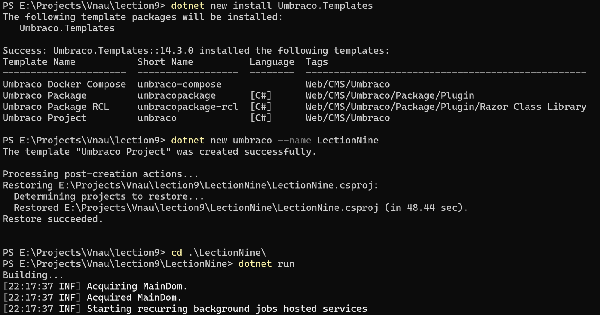
Umbraco CMS
Встановлення:
dotnet new install Umbraco.Templates
dotnet new umbraco --name MyProject
cd MyProject
dotnet run
Notes:
https://www.youtube.com/@CodeSharePaul

Slide 13
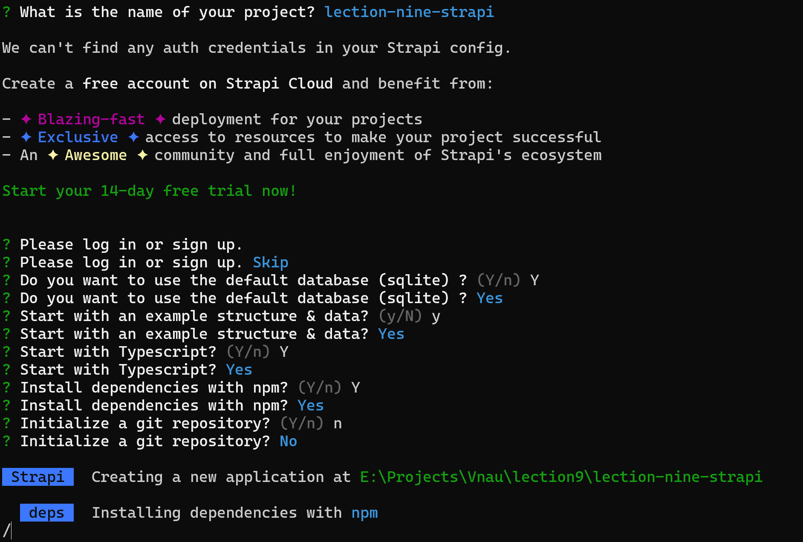
Strapi CMS

Slide 14
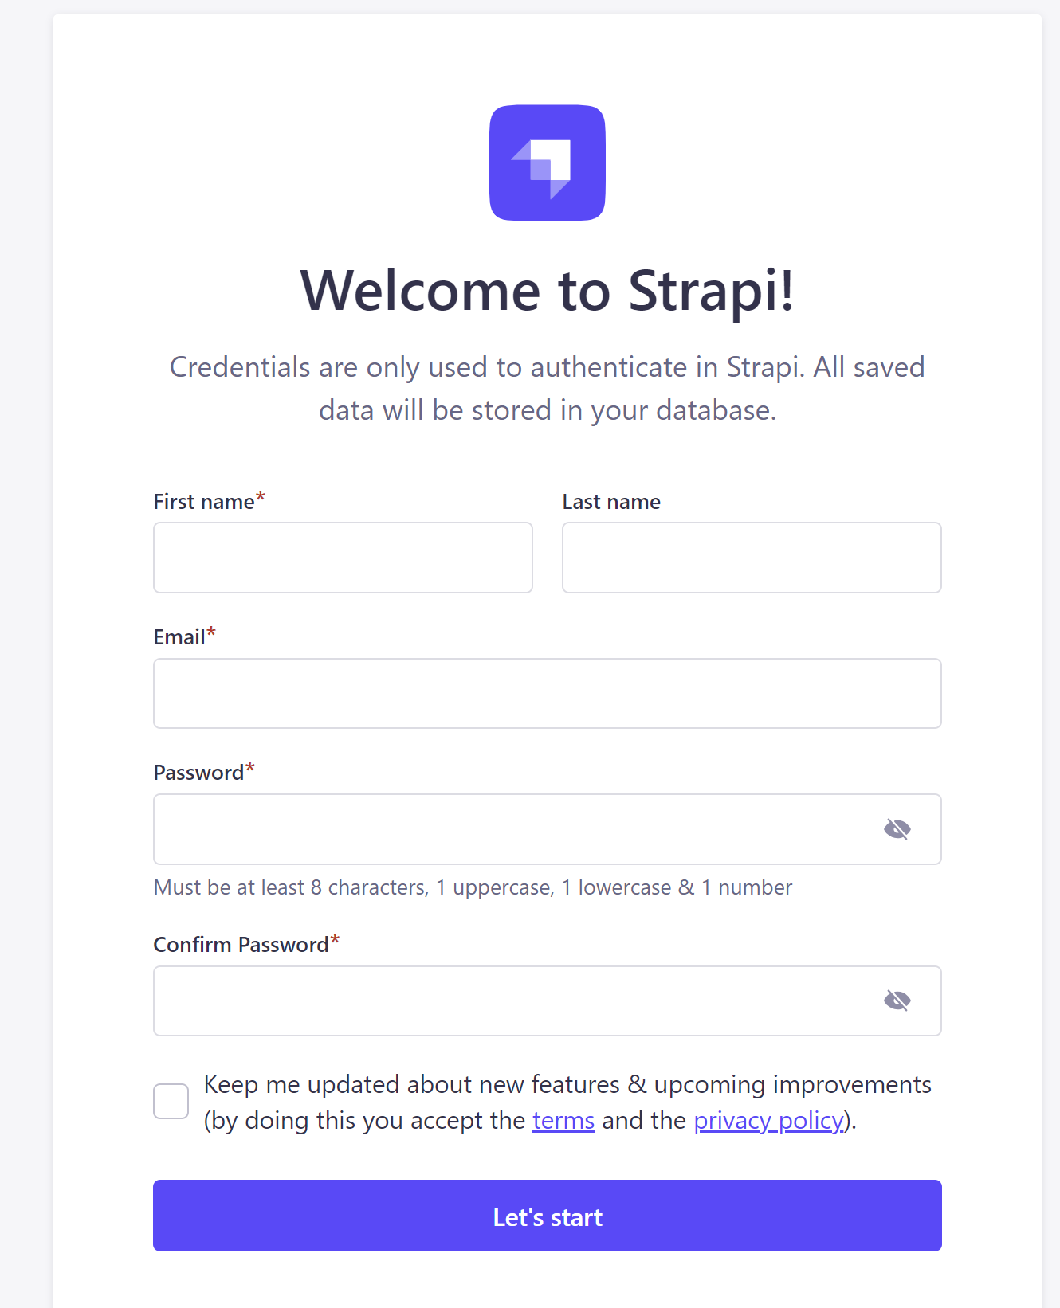
Start screen

